Slide 1
Metodologia Agile-Scrum
Student : Matei Marian AlexandruateMarian Alexandru

Slide 2
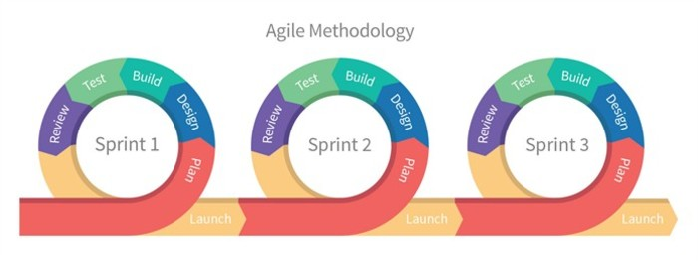
Metodologia Agile
Metodologia Agile a apărut în urma unor frustrări faţă de cum decurgeau, în anii 90, procesele de livrarea a produselor software. În anul 2000, un număr de specialişti s-au întălnit pentru a propune un manifest.
Acest manifest stă la baza a ceea ce cunoaştem astăzi drept metodologia Agile şi are la bază 12 principii şi 4 valori fundamentale.

Slide 3
Valorile fundamentale Agile sunt:
Indivizii şi interacţiunea sunt mai presus decât procesele şi instrumentele.
Software-ul funcţionabil este mai presus decât documentare cuprinzătoare.
Colaborarea cu clienţii este mai presus decât negocierea contractelor.
Reacţia la schimbare este mai presus decât urmărirea unui plan fix.

Slide 4
Principiile Agile sunt:
Prioritatea este satisfacţia clientului prin livrarea rapidă şi continuă de software valoros.
Schimbarea cerinţelor este binevenită chiar şi într-o fază avansată a dezvoltării. Procesele metodologiei agile valorifică schimbarea în avantajul competitiv al clientului.
Livrarea de software funcţional se face frecvent, de preferinţă la intervale de timp cât mai mici, de la câteva săptămâni la câteva luni
Oamenii de afaceri şi dezvoltatorii trebuie să colaboreze zilnic pe parcursul proiectului.
Construieşte proiecte în jurul oamenilor motivaţi.

Slide 5
Oferă mediul propice , suportul necesar şi încrederea că obiectivele vor fi atinse.
Cea mai eficientă metodă de a transmite informaţii înspre şi în interiorul echipei de dezvoltare este comunicarea faţă în faţă.
Software funcţional este principala măsură a progresului.
Procesele metodologiei agile promovează dezvoltarea durabilă.
Sponsorii, dezvoltatorii şi utilizatorii trebuie să poată menţine un ritm constant pe termen nedefinit.
Atenţia continuă pentru excelenţă tehnică şi design bun îmbunătăţeşte agilitatea
Simplitatea–arta de a maximiza cantitatea de muncă nerealizată–este esenţială.

Slide 6
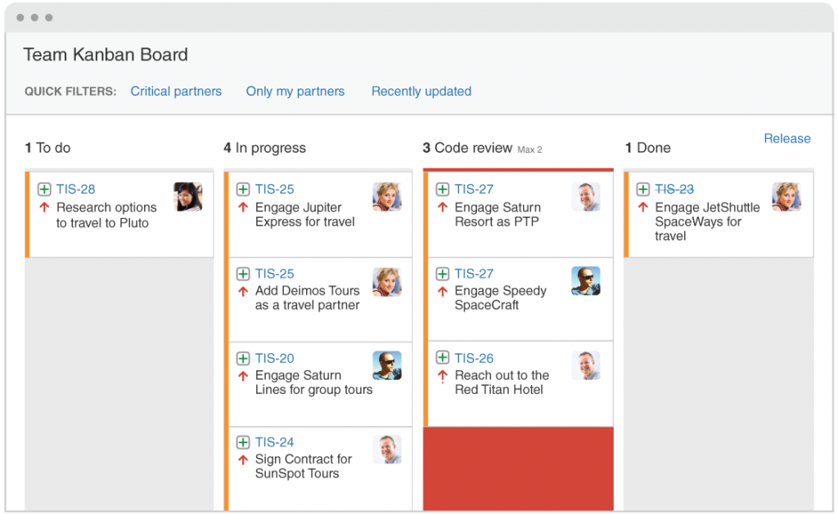
Exemple de metodologii Agile:
Metodologia Kanban

Slide 7
Kanban este un instrument vizual de Project Management folosit pentru a îmbunătăţi fluxul de muncă.
Acesta are la bază un panou de lucru, real sau virtual, care are patru etape :
De făcut
În desfăşurare
De revizuit
Terminat
Această structură poate fi modificată în funcţie de nivelul de muncă şi de dimensiunea echipei. Fiecare etapă conţine nişte carduri care reprezintă sarcinile membrilor echipei. El este folosit pentru o comunicare transparentă între membrii echipei.

Slide 8
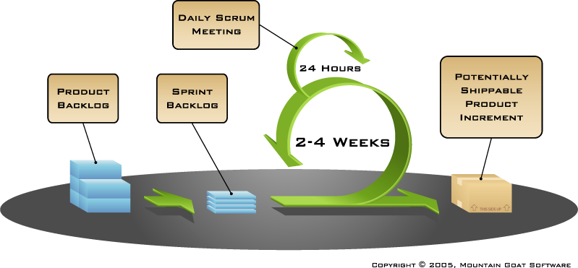
Metolodogia Scrum:

Slide 9
Scrum este un mod de lucru bazat pe principiile metodolgiei Agile, folosite pentru a ajuta echipa să incorporeze acele principii, într-un mod structurat, în procesele de muncă şi de comunicare. Scrum este structurat în aşa fel încât să permită echipelor să se adapteze la schimbări şi la cerinţele utilizatorului, prin reprioritizare şi cicluri scurte de lansare, pentru îmbunătăţire şi învăţare continuă.
Metoda se foloseşte de trei instrumente:
Product Backlog – Acesta este oarecum o listă “To Do”, organizată de către Product Manager. Conţine o serie de trăsături şi cerinţe care vor fi incorporate în Sprint Backlog, cel de-al doilea instrument. Product Backlog-ul trebuie să fie menţinut, reviziuit şi reprioritizat constant de către Product Manager.

Slide 10
Sprint Backlog – O listă de elemente selectate pentru implementare în ciclul actual de lucru, cum ar fi modifcări de bug-uri sau user stories (nevoile utilizatorilor). Aceste lucruri se stabilesc înainte de fiecare sprint.
Increment (Scopul Sprintului) – Rezultatul final al sprintului care trebuie să fie un produs utilizabil. Acesta poate fi diferit de la caz la caz însă, cel mai important, este să fie foarte clar definit de la început, pentru a avea o înţelegere clară a ceea ce înseamnă acel scop.
Etapele metodei Scrum:
Organizarea backlog-ului.
Planificarea Sprintului.
Sprintul.
Stand Up zilnic.
Recenzie a Sprintului.
Retrospectiva Sprintului.

